Slide 1
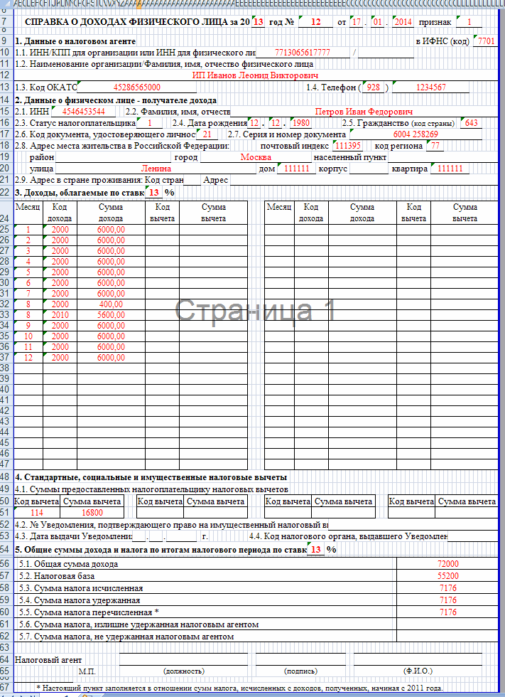
В профсоюзный уголок
Кредитный потребительский кооператив «Знание»
Ставропольская краевая организация Профсоюза работников народного образования и науки РФ
МЫ НЕ ОКАЗЫВАЕМ СОДЕЙСТВИЕ В ПОЛУЧЕНИИ ЗАЙМА,
МЫ ЕГО ВЫДАЕМ!
500 членов профсоюза получили более 15 млн. рублей
Принимаются личные сбережения пайщиков
под 10% годовых.
Суммы займов
от 10.000 до 50.000рублей
Срок от 12 до 18 месяцев
Дифференцированная процентная ставка от 15-17% годовых
Вступительный взнос 200 рублей
Ежемесячный паевой взнос 150 рублей
Взнос в резервный фонд 50 рулей
г. Ставрополь ул. Дзержинского 116 «б»
тел. (8652) 35-46-79 www.stvprofedu.ru

